Slide 1
Час та Календар
Зроблено з божою допомогою
Зроблено учнями 11 – Ф класу
Афанасьєвим Олексієм і Москаленком Сергієм

Slide 2
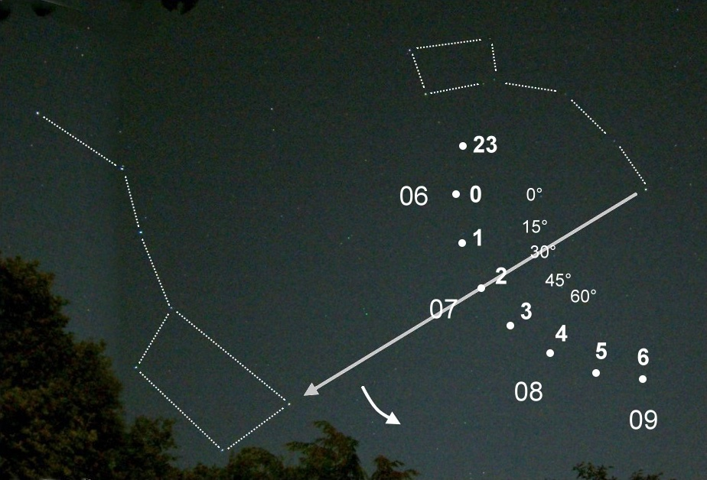
Зоряний час
Зоряний час, s — часовий кут точки весняного рівнодення. Зоряний час використовується астрономами, щоб визначити, куди треба спрямувати телескоп, щоб побачити потрібний об'єкт.
«Зоряна» годинникова стрілка обертається на умовно прикріпленому до горизонту уявному циферблаті:
при повороті на 15 ° (шкала 0 °, 15 °, 30 ° тощо.) проходить 1:00 зоряного часу (шкала 23, 0, 1 тощо.).

Slide 3
Залежно від місця розрізняють:
Місцевий зоряний час — часовий кут точки весняного рівнодення для цього місця (для місцевого меридіана).
Гринвіцький зоряний час або зоряний час за Гринвічем (англ. Greenwich Sidereal Time, GST) — часовий кут точки весняного рівнодення на гринвіцькому меридіані.
Зоряний час залежить від обертання Землі, а, отже, шкала зоряного часу є нерівномірною.
При визначенні точки весняного рівнодення можна по різному враховувати або не враховувати нутацію. Тому в залежності з цим розрізняють: істинний, квазіістинний і середній зоряний час. У першому випадку розглядається істинна точка весняного рівнодення ♈іст, наділена прецесійним та нутаційним рухом. Вона зміщується в площині екліптики зі швидкістю 50,25" на рік внаслідок загальної прецесії по довготі та водночас періодично коливається через нутацію. У другому випадку — квазіістінний зоряний час, з нутації виключена її короткоперіодична частина, нарешті, виключення всієї нутації дає точку весняного рівнодення ♈серед, яка визначає середній зоряній час.
Таким чином отримують:
Місцевий істинний зоряний час — часовий кут істинної точки весняного рівнодення ♈іст для цього місця (для місцевого меридіана).
Гринвіцький істинний зоряний час або зоряний істинний час за Гринвічем — часовий кут істинної точки весняного рівнодення ♈іст на гринвіцькому меридіані.
Місцевий середній зоряний час — часовий кут середньої точки весняного рівнодення ♈серед.
Гринвіцький середній зоряний час або зорянийи середній час за Гринвічем — часовий кут середньої точки весняного рівнодення ♈серед на гринвіцькому меридіані.
Notes:
Нутáція (лат. nutatio — коливання) — рух твердого тіла, що обертається, який відбувається одночасно з прецесією і під час якого змінюється кут між віссю власного обертання тіла і віссю, навколо якої відбувається прецесія; цей кут називається кутом нутації.

Slide 4
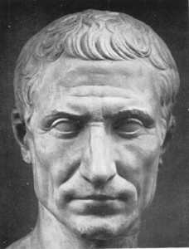
Юліанський та Григоріанський календар
1 рік = 365 діб і 6 годин
Українська назва | Римська назва | Примітки
Січень | Януаріус (31) | Названий в честь дволикого бога Януса
Лютий | Фебруаріус (28/29) | Місяць очищення
Березень | Мартіус (31) | Названий в честь бога війни Марса
Квітень | Апріліс (30) | Ймовірно, отримав назву від слова «апрікус» — «той, що зігрівається сонцем»
Травень | Майус (31) | Названий в честь богині Майї
Червень | Юніус (30) | Названий в честь богині Юнони
Липень | Юліус (31) | Названий в честь імператора Юлія Цезаря
Серпень | Аугустус (31) | Названий в честь імператора Октавіана августа
Вересень | Септембер (30) | З латинської перекладається як «сьомий»
Жовтень | Октобер (31) | З латинської перекладається як «восьмий»
Листопад | Новембер (30) | З латинської перекладається як «дев'ятий»
Грудень | Децембер (31) | З латинської перекладається як «десятий»
Гай Юлій Цезар

Slide 5
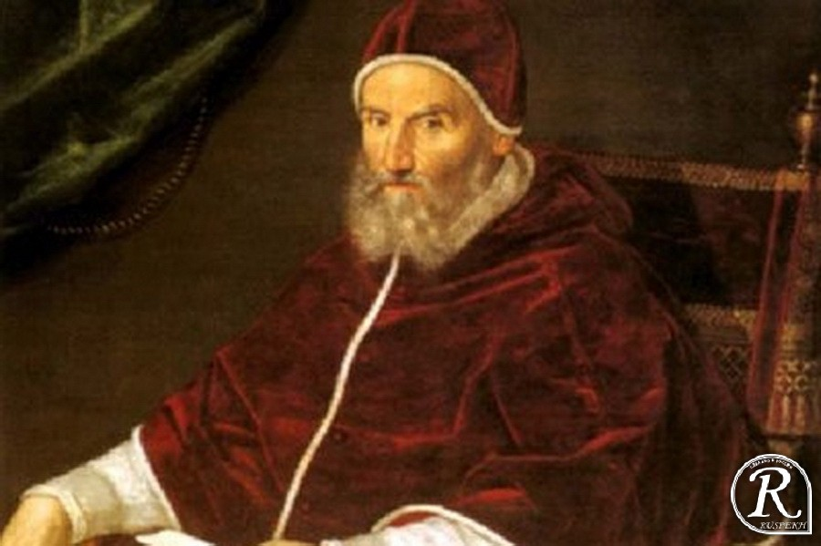
Юліанський та Григоріанський календар
1 рік = 365 діб 5 годин і 49 хвилин
1600
- 366 діб
- 365 діб
- 365 діб
- 365 діб
- 366 діб
1700
1800
1900
2000
Григорій XIII

Slide 6

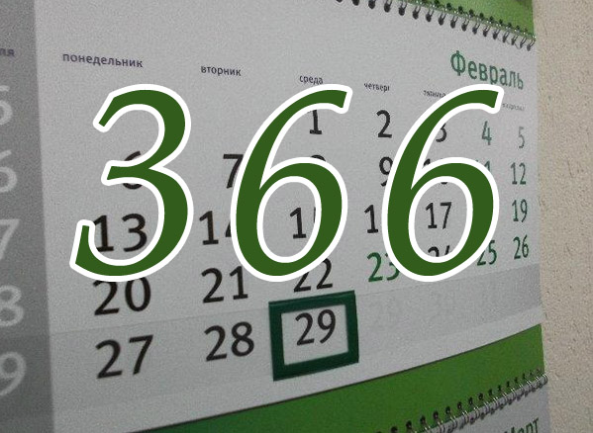
Високосний рік
Високо́сний рік — рік у юліанському та григоріанському календарях, кількість днів у якому становить 366 — на одну добу (зимовий день) більше, ніж у звичайному (невисокосному) році. У такий рік місяць лютий має не 28, а 29 днів. 29 лютого — так званий Касіянів день. Причиною його запровадження стало розуміння того факту, що повний оберт навколо Сонця планета Земля робить більше, ніж за 365 днів (точніше — за 365,24219 дні). Через це виникла необхідність зробити поправку, додавши ще один день — 29 лютого.

Slide 7
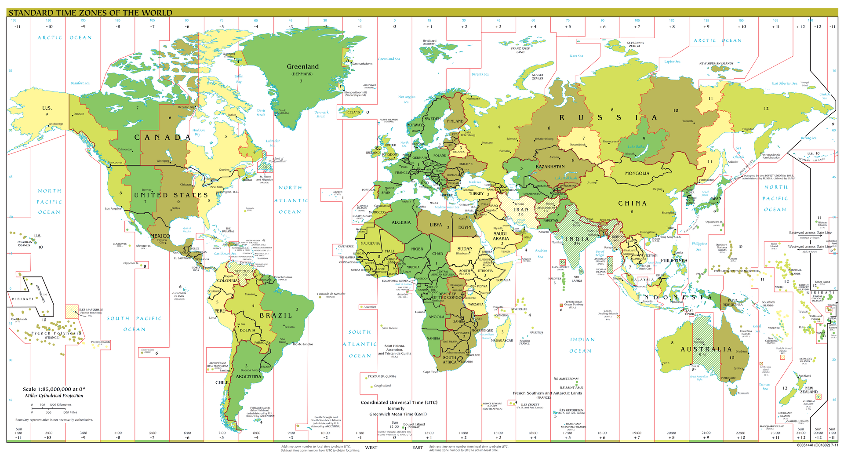
Часові пояси Землі
Часови́й по́яс — частина поверхні земної кулі, на якій прийнятий один стандартний час, який ще часто називають місцевим часом. Для зручності відліку поточного часу вся територія земної кулі поділена на 24 часові пояси шириною в середньому 15°. В межах кожного такого поясу встановлюється свій єдиний поясний час.

Slide 8
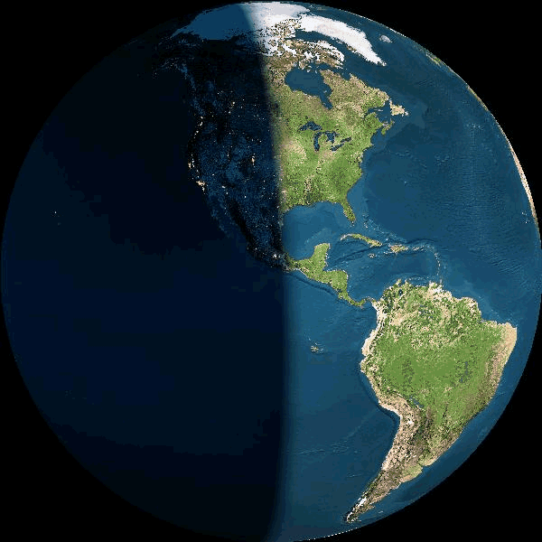
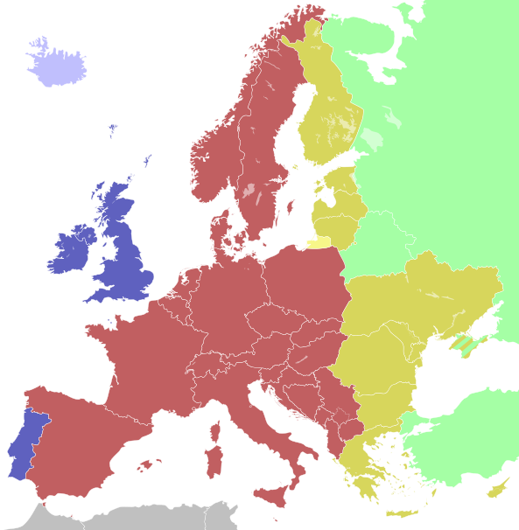
Формування часових поясів пов'язане з прагненням, з одного боку, враховувати обертання Землі навколо своєї осі, а з другого боку, визначити території (часові зони) з приблизно однаковим місцевим часом таким чином, щоб відмінності в часі між ними були кратні одній годині. У результаті досягнуто рішення, що повинно бути 24 часових пояси і кожен з них повинен охоплювати територію приблизно 15° у ширину (± 7,5° щодо відповідного середнього меридіана). Точкою відліку прийнятий гринвіцький меридіан, нульовий меридіан, середній меридіан нульового часового поясу.
Зараз час встановлюється за допомогою всесвітнього координованого часу (UTC), який введений замість часу за Гринвічем (GMT, див. Середній час за Гринвічем). Шкала UTC базується на рівномірній шкалі атомного часу (TAI) і є зручнішою для цивільного використання. Часові пояси навколо земної кулі описуються як додатне або від'ємне зміщення від UTC: негативні зміщення у часових поясів на захід від нульового меридіана, позитивні — на схід. Часові пояси можуть бути скориговані у стандартну сезонність. Для тих країн і регіонів, де переходять на літній час, зміщення відносно UTC також змінюється (зазвичай +1 година).

Slide 9
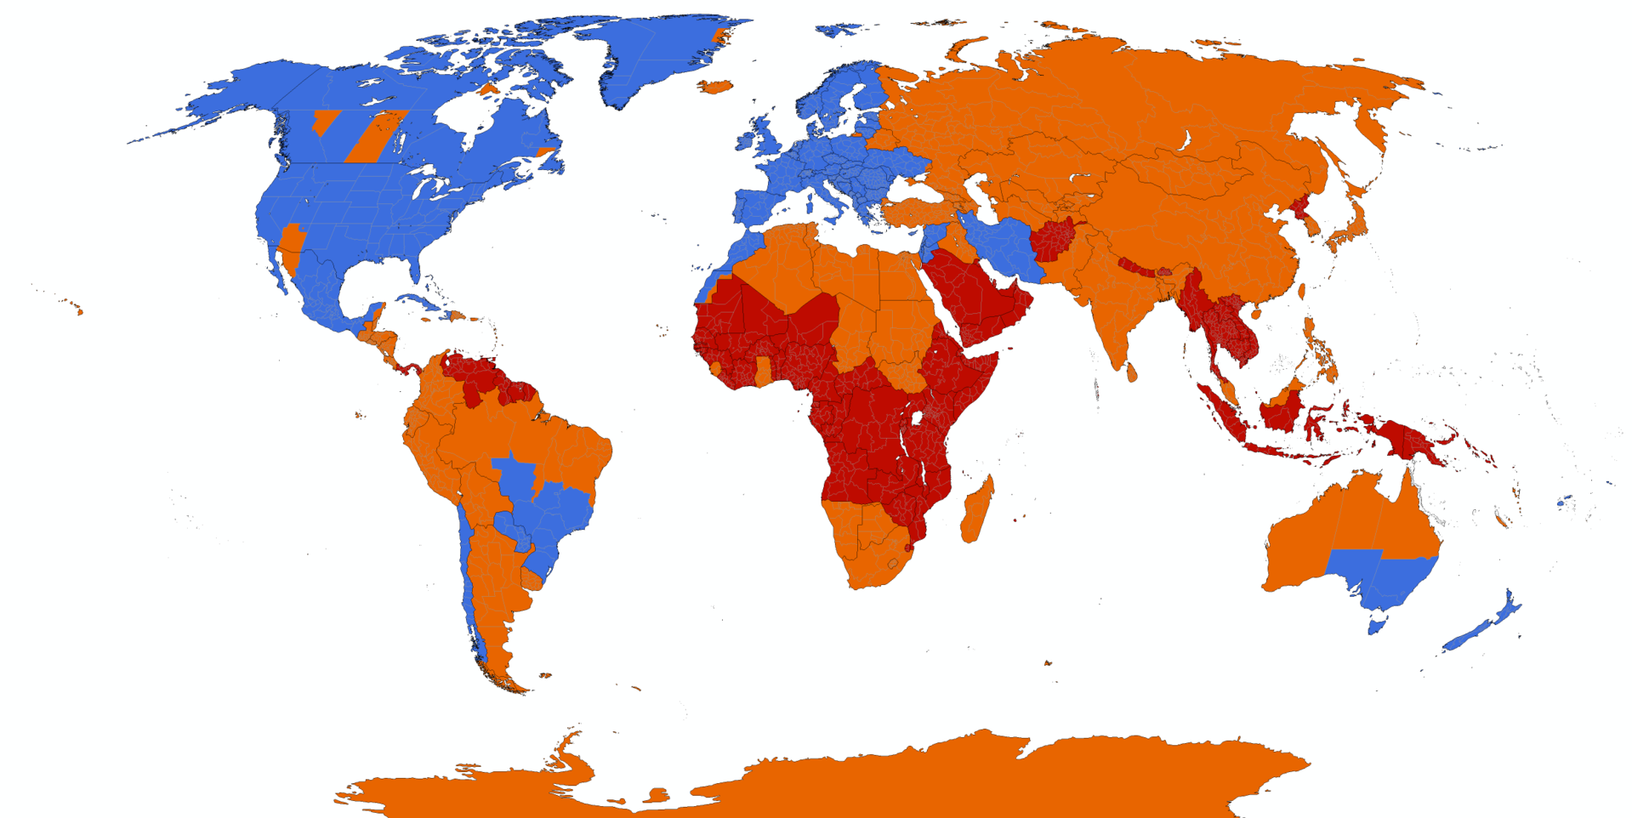
Літній час
Літній час (відомий також як Daylight Saving Time (DST), згідно з його назвою в американському варіанті англійської мови) — місцевий час, який встановлюється на певній території на літній період року. Зазвичай є більшим на годину від стандартного часу, який іноді некоректно називають «зимовим», прийнятого на цій території.
Перехід на літній час у світі:
- Використовують зараз
- Скасований
- Ніколи не використовували
Notes:
Терміни дії літнього часу в Україні вводяться відповідно до рекомендацій Європейської економічної комісії ООН для гармонізації відліку часу на території всієї Європи і довколишніх країн. Перехід на літній час (тобто переведення годинника на годину вперед) в Україні здійснюється в останню неділю березня о 3 годині, а перехід на стандартний час (тобто переведення годинника на годину назад, чим скасовується літній час) — в останню неділю жовтня о 4 годині.

Slide 10
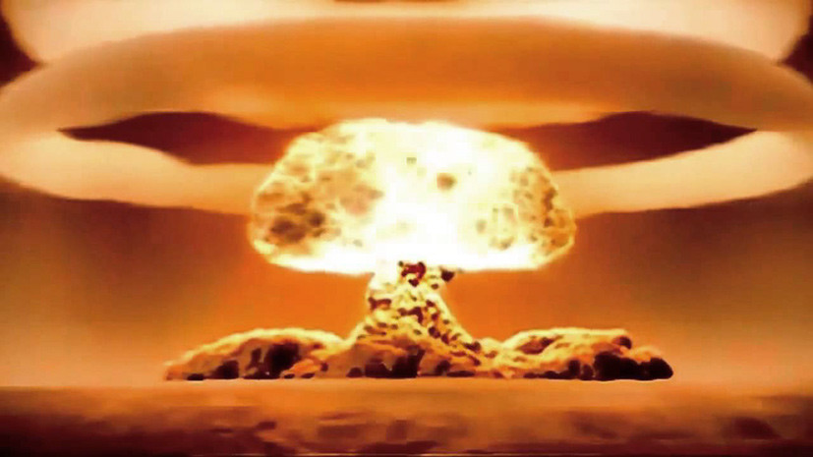
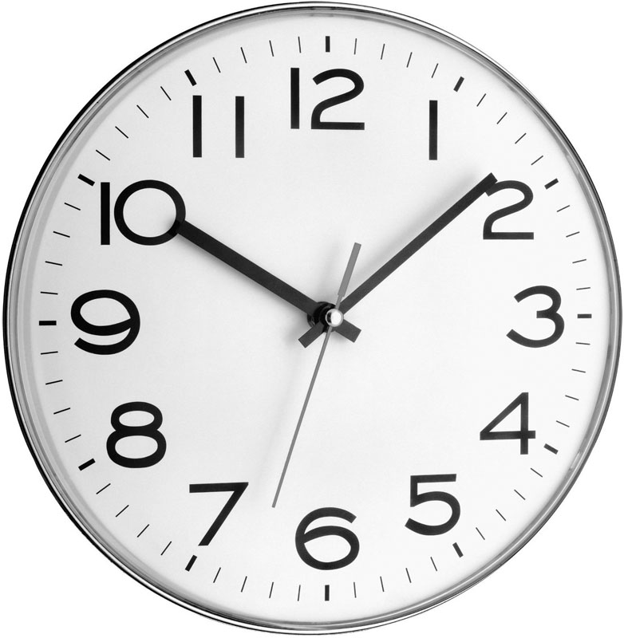
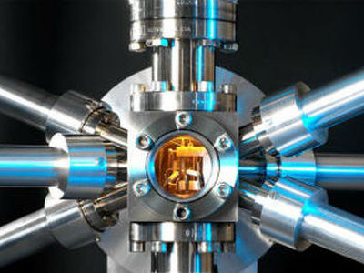
Атомний годинник
+
=

Slide 11
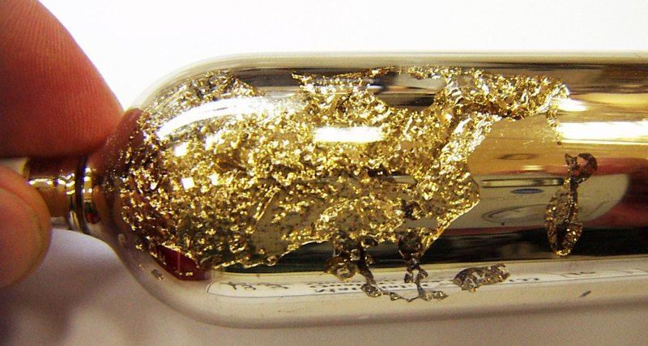
Атомний годинник
1 секунда = 9 192 631 770 коливань
9 192 631 770 – частота коливань мікрохвильового випромінювання.
Цезій 133 – є стандартним вимірювальником часу

Slide 12

Дякуємо за увагу.

